Slide 1
1Jn 3-5
Aizenpreisz Oszkár

Slide 2
Ismétlés - visszatekintés
Szerzőség? -> szeretett tanítvány
Hol? -> Efezus körül, házigyülekezetben
Helyzetük? Valószínűleg zsidók, akik válságban vannak
János megerősíti az igaz hívőket
Célja: emlékeztesse őket, ami János ev.-ben van
Központi gondolat: Élet, Igazság, Szeretet

Slide 3
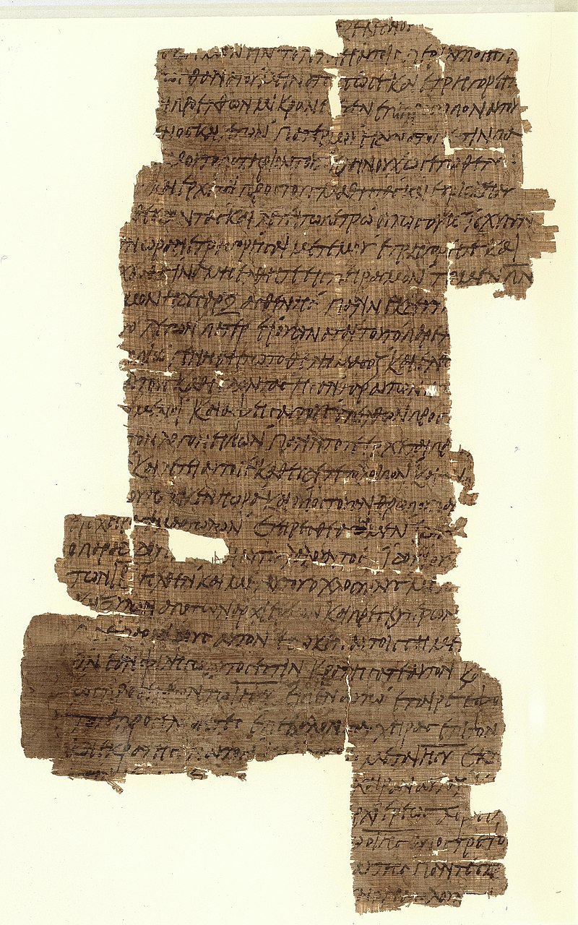
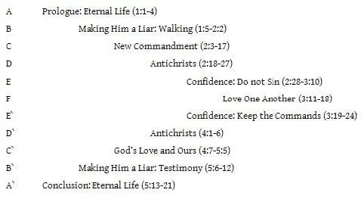
1Jn
Bevezetés, Befejezés, és 2 nagyobb szakasz
„Ez az üzenet” (1Jn 1,5, 1Jn 3,11)

Slide 4
1Lássátok meg, milyen nagy szeretetet tanúsított irántunk az Atya: Isten gyermekeinek neveznek minket, és azok is vagyunk. Azért nem ismer minket a világ, mert nem ismerte meg őt.
2Szeretteim, most Isten gyermekei vagyunk, de még nem lett nyilvánvaló, hogy mivé leszünk. Tudjuk, hogy amikor ez nyilvánvalóvá lesz, hasonlóvá leszünk hozzá, mert olyannak fogjuk őt látni, amilyen valójában.
Róm 8,15-16 Mert nem a szolgaság lelkét kaptátok, hogy ismét féljetek, hanem a fiúság Lelkét kaptátok, aki által kiáltjuk: „Abbá, Atyám!” 16Maga a Lélek tesz bizonyságot a mi lelkünkkel együtt arról, hogy Isten gyermekei vagyunk.

Slide 5
4Aki bűnt cselekszik, a törvényt is megszegi, mert a bűn törvényszegés.
5Azt pedig tudjátok, hogy ő azért jelent meg, hogy elvegye a bűnöket, és hogy őbenne nincsen bűn.
6Aki őbenne marad, az nem vétkezik: aki vétkezik, az nem látja és nem ismeri őt.
7Gyermekeim, senki meg ne tévesszen titeket: aki az igazságot cselekszi, az igaz, mint ahogyan ő is igaz.
8Aki a bűnt cselekszi, az az ördögtől van, mert az ördög cselekszi a bűnt kezdettől fogva. Azért jelent meg az Isten Fia, hogy az ördög munkáit lerombolja.
9Aki az Istentől született, az nem cselekszik bűnt, mert az ő magja van benne, és nem vétkezhet, mert az Istentől született.
10Erről ismerhetők meg az Isten gyermekei és az ördög gyermekei: aki nem cselekszi az igazságot, nem az Istentől van, és az sem, aki nem szereti a testvérét.

Slide 6
11Mert ez az az üzenet, amelyet kezdettől fogva hallottatok, hogy szeressük egymást,
12nem úgy, mint Kain, aki a gonosztól volt, és meggyilkolta a testvérét. És miért gyilkolta meg? Mert az ő cselekedetei gonoszak voltak, a testvére cselekedetei pedig igazak.
13Ne csodálkozzatok, testvéreim, ha gyűlöl titeket a világ.
14Mi tudjuk, hogy átmentünk a halálból az életbe, mert szeretjük testvéreinket: aki nem szereti a testvérét, az a halálban marad.
15Aki gyűlöli a testvérét, az embergyilkos; azt pedig tudjátok, hogy az embergyilkosnak nincs örök élete.
16Abból ismerjük a szeretetet, hogy ő az életét adta értünk; ezért mi is tartozunk azzal, hogy életünket adjuk testvéreinkért.
17Akinek pedig világi javai vannak, de elnézi, hogy a testvére szükséget szenved, és bezárja előtte a szívét, abban hogyan maradhatna meg az Isten szeretete?

Slide 7
18Gyermekeim, ne szóval szeressünk, ne is nyelvvel, hanem cselekedettel és igazsággal.
19Ebből tudható, hogy az igazságból valók vagyunk. És akkor az ő színe előtt azzal biztatjuk a szívünket,
20hogy bár a szívünk elítél, Isten mégis nagyobb a mi szívünknél, és mindent tud.
21Szeretteim, ha pedig a szívünk nem ítél el, bizalommal szólhatunk Isten előtt;
22és amit csak kérünk, megkapjuk tőle, mert megtartjuk parancsolatait, és azt tesszük, ami kedves őelőtte.
23Az ő parancsolata pedig az, hogy higgyünk az ő Fia, Jézus Krisztus nevében, és szeressük egymást, ahogyan erre parancsolatot adott nekünk.
24Aki pedig megtartja az ő parancsolatait, az őbenne marad, és ő is abban; és hogy ő bennünk marad, azt a Lélektől tudjuk meg, akit nekünk adott.

Slide 8
1Szeretteim, ne higgyetek minden léleknek, hanem vizsgáljátok meg a lelkeket, hogy Istentől valók-e, mert sok hamis próféta jött el a világba.
2Az Isten Lelkét erről ismeritek meg: amelyik lélek vallja, hogy Jézus Krisztus testben jött el, az Istentől van.
3Amelyik lélek pedig nem vallja Jézust, az nem Istentől van. Ez az antikrisztus lelke, amelyről hallottátok, hogy eljön, most pedig már a világban van.
4Ti Istentől valók vagytok, gyermekeim, és legyőztétek őket, mert nagyobb az, aki bennetek van, mint az, aki a világban van.
5Ők a világból valók, ezért a világ szerint beszélnek, és a világ rájuk hallgat.
6Mi Istentől valók vagyunk: aki ismeri Istent, az hallgat ránk, aki nem Istentől van, az nem hallgat ránk. Erről ismerjük meg az igazság lelkét és a tévelygés lelkét.

Slide 9
7Szeretteim, szeressük egymást, mert a szeretet Istentől van, és aki szeret, az Istentől született, és ismeri Istent;
8aki pedig nem szeret, az nem ismerte meg Istent, mert Isten szeretet.
9Abban nyilvánult meg Isten irántunk való szeretete, hogy egyszülött Fiát küldte el Isten a világba, hogy éljünk őáltala.
10Ez a szeretet, és nem az, hogy mi szeretjük Istent, hanem az, hogy ő szeretett minket, és elküldte a Fiát engesztelő áldozatul bűneinkért.
11Szeretteim, ha így szeretett minket Isten, akkor mi is tartozunk azzal, hogy szeressük egymást.
12Istent soha senki nem látta: ha szeretjük egymást, Isten lakik bennünk, és az ő szeretete lett teljessé bennünk.

Slide 10
13Abból tudjuk, hogy benne maradunk, és ő mibennünk, hogy a maga Lelkéből adott nekünk.
14És mi láttuk, és bizonyságot teszünk arról, hogy az Atya elküldte a Fiát a világ üdvözítőjéül.
15Ha valaki vallja, hogy Jézus Isten Fia, abban megmarad Isten, ő pedig Istenben;
16és mi ismerjük és hisszük azt a szeretetet, amellyel Isten szeret minket. Isten szeretet, és aki a szeretetben marad, az Istenben marad, és Isten is őbenne.
17Abban lett teljessé a szeretet közöttünk, hogy bizalommal tekinthetünk az ítélet napja felé, mert ahogyan ő van, úgy vagyunk mi is ebben a világban.
18A szeretetben nincs félelem, sőt a teljes szeretet kiűzi a félelmet; mert a félelem gyötrelemmel jár, aki pedig fél, nem lett tökéletessé a szeretetben.
19Mi azért szeretünk, mert ő előbb szeretett minket.
20Ha valaki azt mondja: „Szeretem Istent”, a testvérét viszont gyűlöli, az hazug, mert aki nem szereti a testvérét, akit lát, nem szeretheti Istent, akit nem lát.
21Azt a parancsolatot is kaptuk tőle, hogy aki szereti Istent, szeresse a testvérét is.

Slide 11
1Aki hiszi, hogy Jézus a Krisztus, Istentől született, és aki szereti azt, aki szülte, azt is szereti, aki attól született.
2Abból tudjuk meg, hogy szeretjük Isten gyermekeit, ha szeretjük Istent, és megtartjuk az ő parancsolatait.
3Mert az az Isten iránti szeretet, hogy parancsolatait megtartjuk, az ő parancsolatai pedig nem nehezek.
4Mert aki Istentől született, az legyőzi a világot, és az a győzelem, amely legyőzte a világot, a mi hitünk. 5Ki az, aki legyőzi a világot, ha nem az, aki hiszi, hogy Jézus az Isten Fia?

Slide 12
6Ő az a Jézus Krisztus, aki eljött víz és vér által: nemcsak a víz által, hanem a víz és a vér által; a Lélek pedig bizonyságot tesz róla, mert a Lélek az Igazság.
7Mert hárman vannak, akik bizonyságot tesznek:
8a Lélek, a víz, a vér, és ez a három egy.
9Elfogadjuk ugyan az emberek bizonyságtételét, de Isten bizonyságtétele nagyobb, mert Isten bizonyságtétele az, amellyel Fiáról tesz bizonyságot.
10És aki hisz Isten Fiában, abban megvan ez a bizonyságtétel. Aki nem hisz Istennek, az hazuggá teszi őt, mert nem hisz abban a bizonyságtételben, amellyel Isten bizonyságot tesz Fiáról.
11Ez a bizonyságtétel pedig az, hogy Isten örök életet adott nekünk, és ez az élet az ő Fiában van.
12Akié a Fiú, azé az élet; akiben nincs meg Isten Fia, az élet sincs meg abban.

Slide 13
13Ezt azért írtam nektek, akik hisztek Isten Fia nevében, hogy tudjátok: örök életetek van.
14Az iránta való bizalmunk pedig azt jelenti, hogy ha bármit kérünk az ő akarata szerint, meghallgat minket.
15Ha pedig tudjuk, hogy bármit kérünk, meghallgat minket, akkor tudjuk, hogy már megkaptuk, amit kértünk tőle.
16Ha valaki látja, hogy a testvére nem halálos bűnt követ el, könyörögjön érte, és életet fog adni annak, aki nem halálos bűnt követ el. Van halálos bűn: nem az ilyen esetre mondom, hogy könyörögjön.
17Minden gonoszság bűn, de van nem halálos bűn is.

Slide 14
18Tudjuk, hogy aki Istentől született, nem vétkezik, sőt aki Istentől született, az megőrzi önmagát, és a gonosz meg sem érinti.
19Tudjuk, hogy Istentől vagyunk, és az egész világ a gonosz hatalmában van.
20De tudjuk, hogy eljött az Isten Fia, és értelmet adott nekünk, hogy megismerjük az Igazat, és ezért vagyunk az Igazban, az ő Fiában, Jézus Krisztusban. Ő az igaz Isten és az örök élet.
21Gyermekeim, őrizkedjetek a bálványoktól!

